Slide 1
Progetto di Metodi Quantitativi per l’Informatica: analisi sull’uso di tre reti neurali applicate al dataset CIFAR-10
di Dario Zurlo, Andrea Tantucci, Andrea Wrona

Slide 2
Prima rete: problematiche relative all’uso di soli strati fully connected (1)
dataset non modificato passato in batch da 1000 immagini;
bias e pesi inizializzati con distribuzione random normal con media nulla e dev. standard pari a 1;
ReLu Function;
Adam Optimizer.

Slide 3
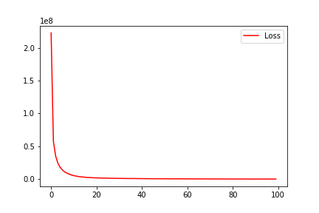
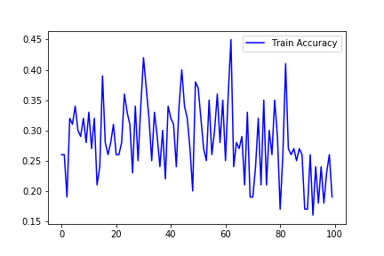
Risultati:

Slide 4
Prima rete: problematiche relative all’uso di soli strati fully connected (2)
dataset non modificato passato in batch da 1000 immagini;
bias e pesi inizializzati con distribuzione truncated normal con media nulla e dev. standard pari a 1e(-4);
ReLu Function;
Adam Optimizer.

Slide 5
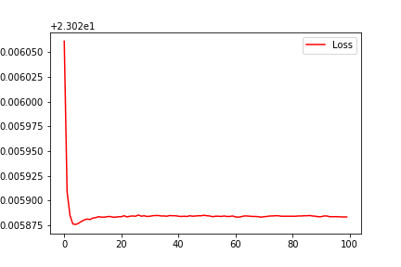
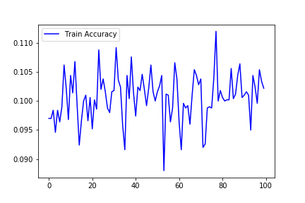
Risultati:

Slide 6
Seconda rete: analisi sull’utilizzo di strati convoluzionali
due strati convoluzionali e due strati di pooling(max pooling);
rete fully connected con 2 strati da 64 e 32 neuroni, rispettivamente;
pesi inizializzati con truncated normal e dev. standard pari a 0.03;
bias inizializzati con truncated normal e dev. standard pari a 0.01(convolutional) e 1(fully_connected);
dropout con probabilità= 0.5;
RE-LU function;
Adam Optimizer.

Slide 7
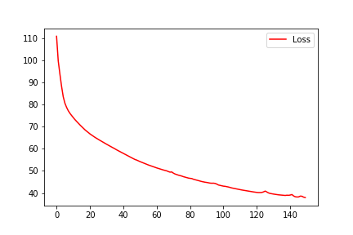
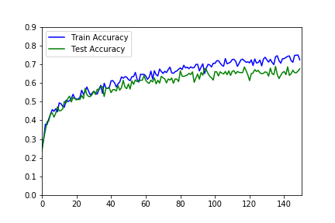
Risultati:

Slide 8
Successive modifiche relative ai parametri della rete e/o agli input della rete stessa:
Aumento delle epoche da 150 a 1000 (esempio di overfitting);
aumento dei neuroni della fully connected da 32 a 300, da 64 a 500;
utilizzo dell’ AVG pooling al posto del max pooling e aumento dei filtri del secondo strato convolutional da 32 a 64;

Slide 9
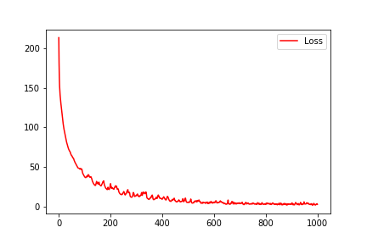
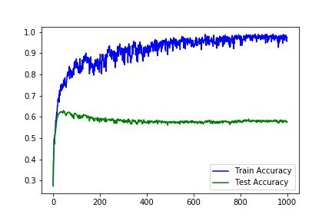
1. Risultati:

Slide 10
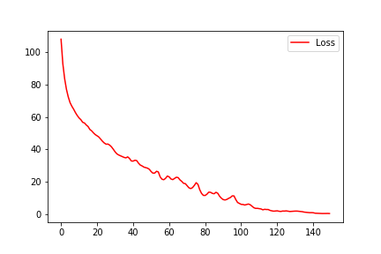
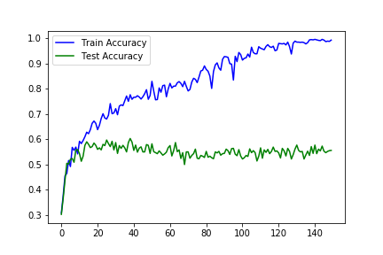
2. Risultati:

Slide 11
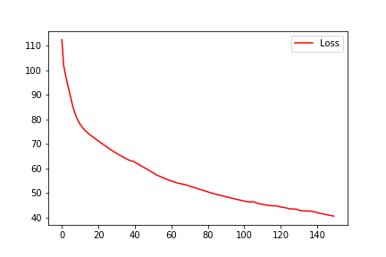
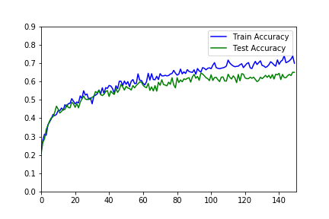
3. Risultati:

Slide 12
Terza Rete: Introduzione del preprocessing come metodologia per la modifica delle immagini in input alla rete
Pretty Tensor;
due strati convolutional da 64 filtri 5*5 e due strati di pooling;
due strati fully connected da 256 e 128;
batch normalization;
RE-LU function;
Adam Optimizer;
Utilizzo del preprocessing statico e dinamico.

Slide 13
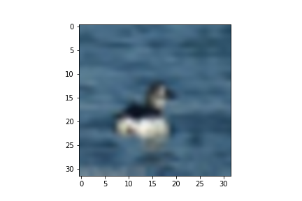
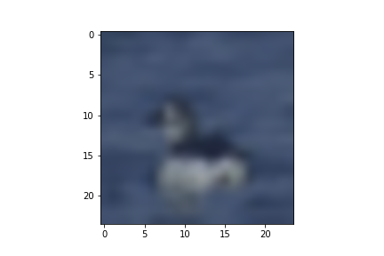
Modifiche effettuate nel Preprocessing del training set:
Prima
cropping delle immagini: da 32*32 a 24*24(effettuato anche nel test set);
flipping da destra a sinistra con probabilità 0.5;
modifica casuale di colore, contrasto, luminosità e saturazione;
Dopo

Slide 14
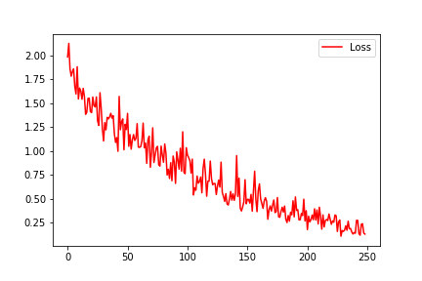
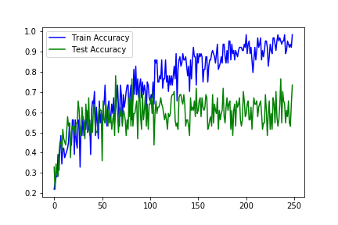
Risultati con Preprocessing statico

Slide 15
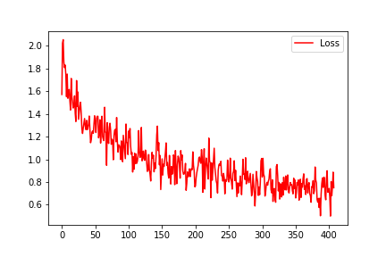
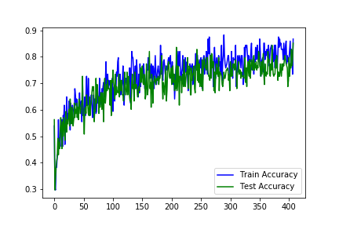
Risultati con preprocessing dinamico

